Slide 1
《模型与建模——中学生物学模型教育》
读书分享
常州市河海实验学校 朱霞媛

Slide 2
目录
主题二 生物学模型建构
第四章 建模式教学的常见模型综述
第一节 基于模型构建的探究式教学研究
第二节 基于模型构建的情境式教学研究
第三节 基于模型构建的支架式救学研究
第四节 基于模型构建的主线式教学研究
第五节 基于模型构建的活动教学法研究
第六节 基于模型构建的变式教学研究
第七节 基于模型构建的论证式教学研究
第八节 基于模型构建的情景体验式教学研究

Slide 3
情境式教学
情境教学就是指在教学过程中：为了达既定的教学目的，从教学需要出发，引入、创设或制造与教学内容适应的具体场景或氛围，从而激发学生的学习热情，引发学生的情感体验，帮助学生在愉快的教学氛围中迅速而准确地接受新的知识，同时促使学生的心理机能全面和谐发展，达到在情境中获得知识、培养能力、发展智力的一种教学方式。
情境式教学的基本途径
1.展现生活情境 2.实物演示情境 3.图画再现情境 4.音乐渲染情境
5.表演体会情境 6.语言描述情境

Slide 4
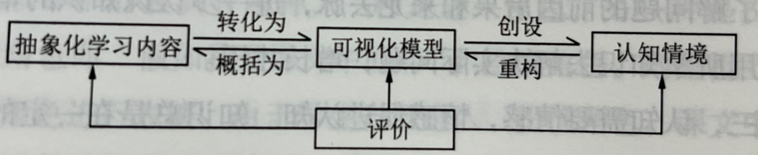
基于模型构建的情境式教学范式
模型构建的情境式教学架构由三个环节组成：
将一些抽象的内容转化为可视化的模型，以此为依托创设出教学情境，完成知识内容的学习。
以“创设问题情境—重构可视化模型—提炼抽象内容”为主要教学环节，开展课堂。

Slide 5
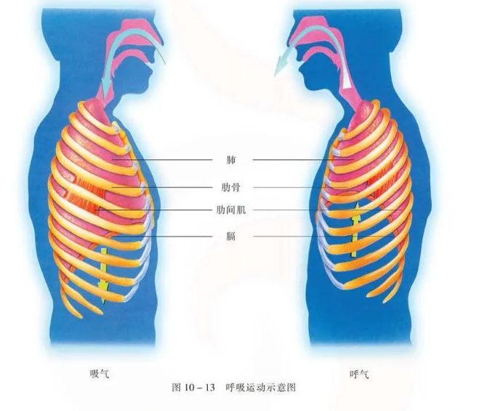
七下——第十章 人体内的物质运输和能量供给
第三节 人体和外界环境的气体交换
学生在学习过程中不能理解肺为什么会随着胸廓大小变化而变化。包括呼吸肌的舒张与收缩引起的胸廓大小的变化。

Slide 6
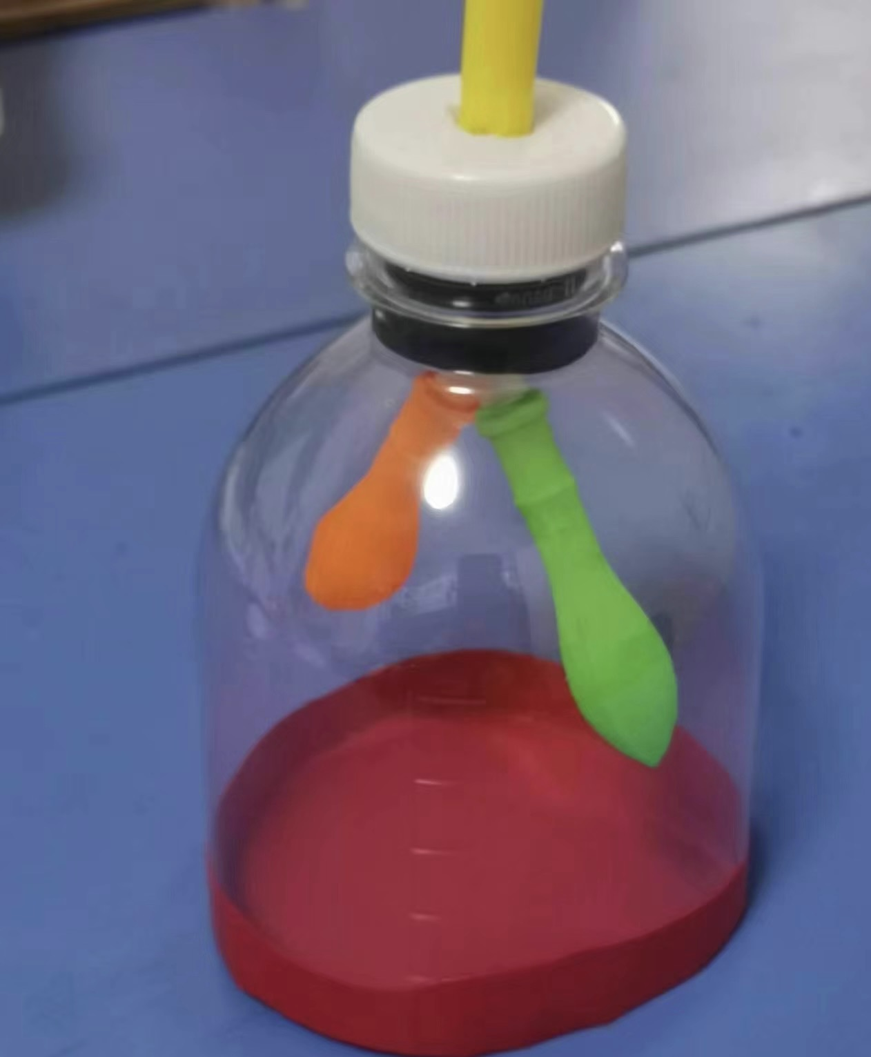
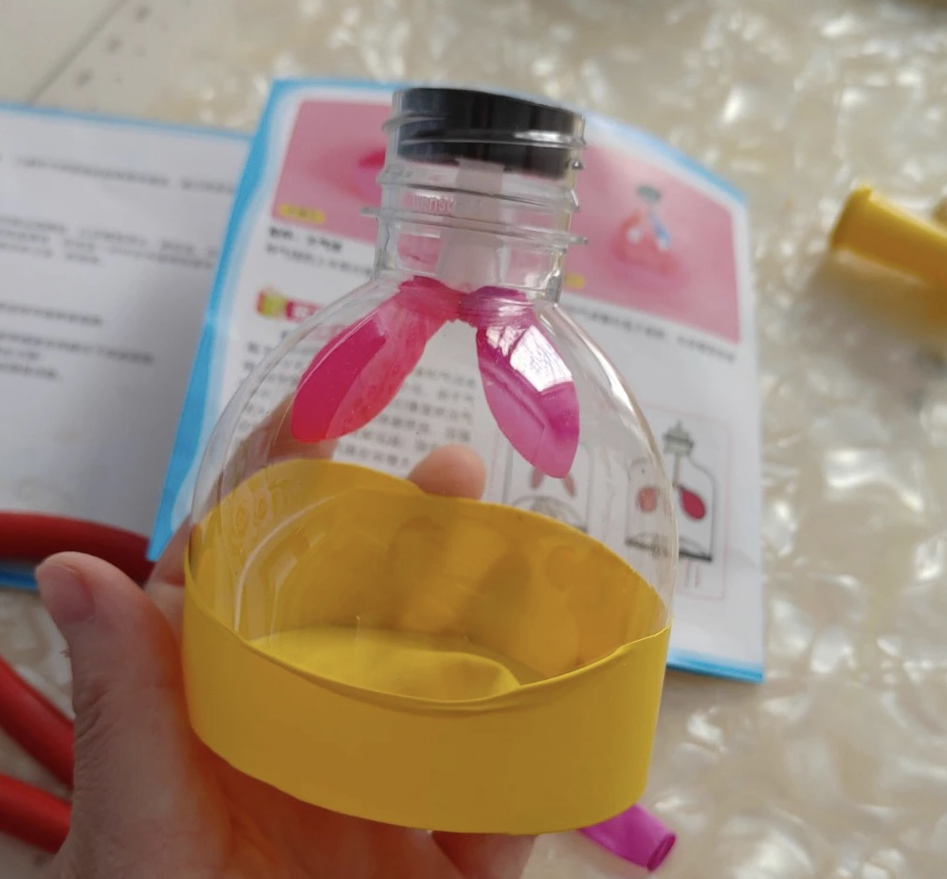
第一步，以体育课测肺活量为真实情境展开课堂。问：为什么高宇翔的肺活量远大于辛其烨？
第二步，以问题情境构建可视化模型。（因学生体型差异，可以做两个不同大小的结构模型）
第三步，借助模型构建，归纳、总结和提炼出呼吸运动的过程中呼吸肌、胸廓大小 、肺发生的变化。

Slide 7
第四步，在可视化模型的基础上，重新构建呼吸运动的过程，区分吸气、呼气的特点。

